Slide 1
Мій улюблений стиль одягу
Виконала
учениця 9 класу
Новак Ольга

Slide 3
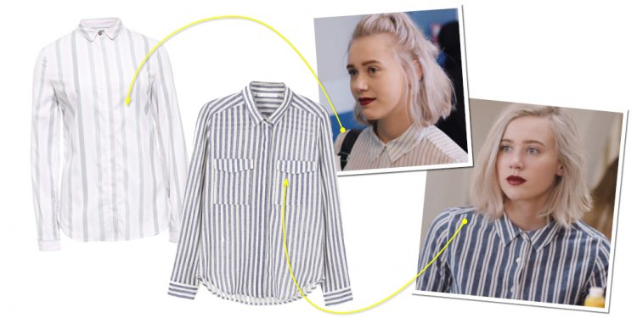

Slide 4
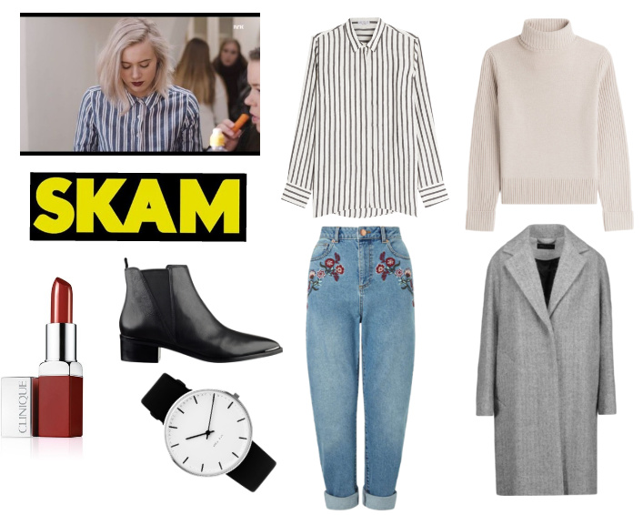

Slide 5
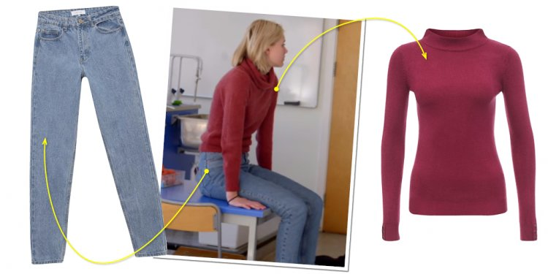

Slide 6
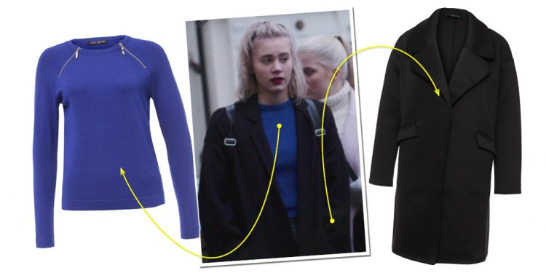

Slide 7
